Slide 1

Địa lí
Bài 16:
Ôn tập

Slide 2
1. Điền số liệu, thông tin thích hợp vào ô trống:
a) Nước ta có dân tộc
54
Kinh
b) Dân tộc có số dân đông nhất là dân tộc
Sống chủ yếu ở
Đồng bằng, ven biển
c) Các dân tộc ít người sống chủ yếu ở
Vùng núi
d) Các sân bay quốc tế của nước ta là sân bay
Nội bài
ở
Hà Nội
Đà Nẵng
ở
Đà Nẵng
Tân Sơn Nhất
ở
TP. Hồ Chí Minh
e) Ba thành phố có cảng biển lớn bậc nhất nước ta là:
Hải Phòng
ở miền Bắc
Đà Nẵng
ở miền Trung
TP. Hồ Chí Minh
ở miền Nam

Slide 3
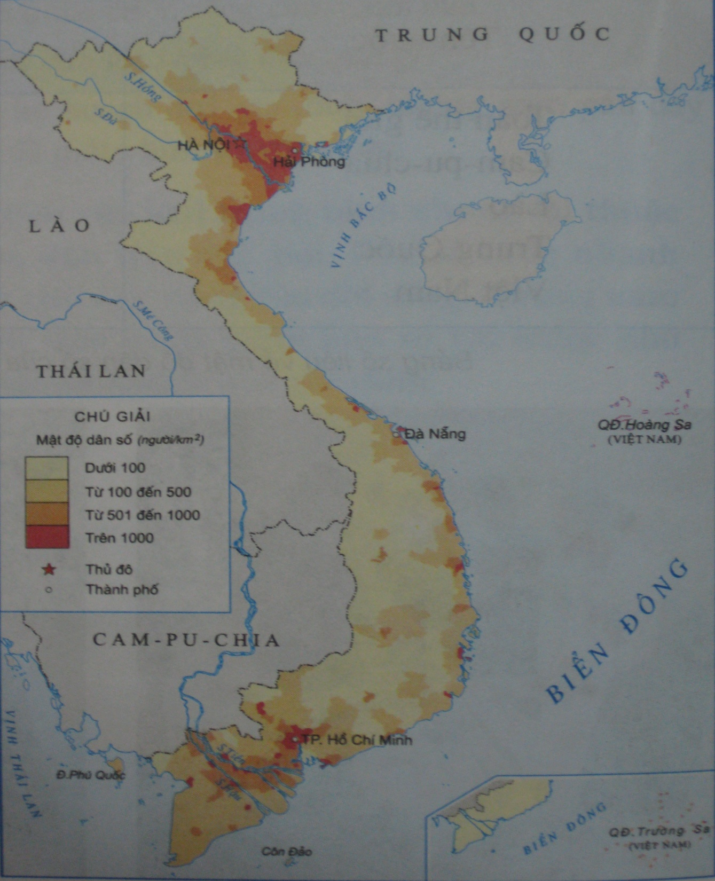
Lược đồ mật độ dân số Việt Nam

Slide 4
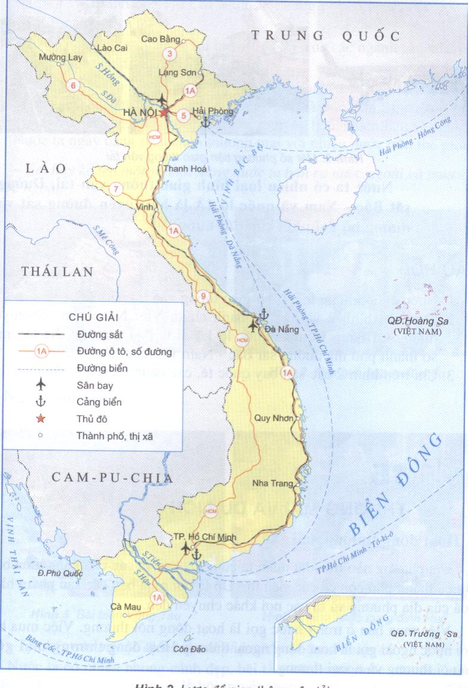
Lược đồ giao thông vận tải

Slide 5
Bài 16: Ôn tập
2. Trong các câu dưới đây, câu nào đúng (Đ) câu nào sai (S)
S
a) Dân cư nước ta tập trung đông đúc ở vùng núi và cao nguyên.
Đ
b) Ở nước ta, lúa gạo là loại cây được trồng nhiều nhất.
Đ
c) Trâu, bò được nuôi nhiều ở vùng núi; lợn và gia cầm được nuôi nhiều ở đồng bằng
Đ
d) Nước ta có nhiều ngành công nghiệp và thủ công nghiệp.
S
e) Đường sắt có vai trò quan trọng nhất trong việc vận chuyển hàng hóa và hành khách ở nước ta.
Đ
g) Thành phố Hồ Chí Minh vừa là trung tâm công nghiệp lớn, vừa là nơi có hoạt động thương mại phát triển nhất cả nước.

Slide 6

Trò chơi học tập

Slide 7

Ô chữ kì diệu
1
Đ
Đ
Ô
N
G
D
Ư
Ơ
N
G
2
V
Ị
Ị
N
H
H
Ạ
L
O
N
G
3
P
H
Ù
S
A
A
4
L
L
À
O
C
A
I
5
H
Ồ
C
H
Í
Í
M
I
N
H
6
V
V
Ù
N
G
N
Ú
I
7
C
Ó
I
I
8
N
H
I
Ệ
Ệ
T
Đ
Ớ
I
9
T
T
Â
Y
N
G
U
Y
Ê
N
10
H
À
N
N
Ộ
I
11
1
A
A
12
M
M
U
Ố
I

Slide 8

1
2
5
3
4
Hàng ngang 1: Có 9 chữ cái
Nước Việt Nam nằm trên bán đảo nào?

Slide 9
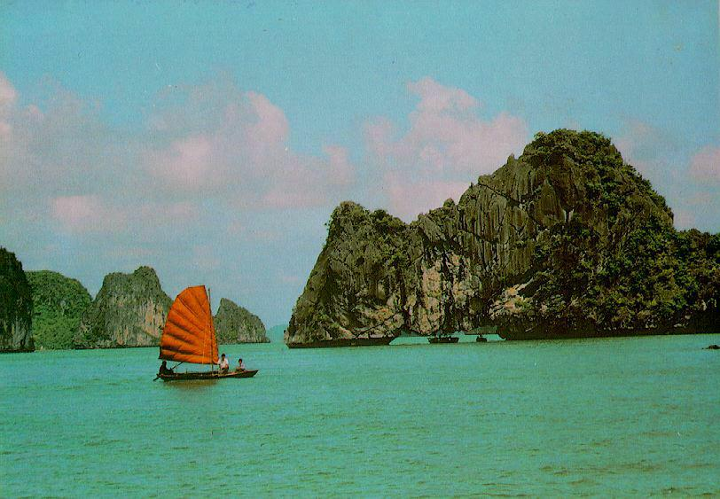
1
2
5
3
4
Hàng ngang 2: Có 10 chữ cái
Nơi đây hai lần được UNESSCO tôn vinh là Di sản thiên nhiên thế giới

Slide 10

1
2
5
3
4
Hàng ngang 3: Có 5 chữ cái
Tên một loại đất chính ở nước ta?

Slide 11

1
2
5
3
4
Hàng ngang 4: Có 6 chữ cái
Tỉnh này có ngành khai thác a – pa – tít phát triển nhất nước ta.

Slide 12

1
2
5
3
4
Hàng ngang 5: Có 9 chữ cái
Thành phố nào trở thành trung tâm công nghiệp lớn nhất nước ta?

Slide 13

1
2
5
3
4
Hàng ngang 6: Có 7 chữ cái
Các dân tộc ít người sống chủ yếu ở đâu?

Slide 14
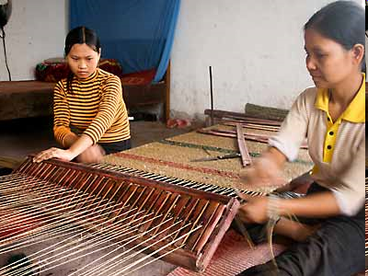
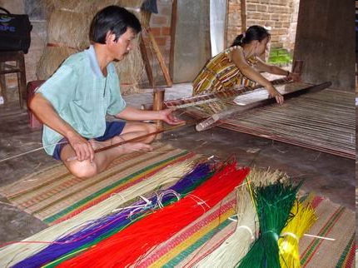
1
2
5
3
4
Hàng ngang 7: Có 3 chữ cái
Ở Nga Sơn (Thanh Hóa) nổi tiếng với nghề thủ công nào?

Slide 15

1
2
5
3
4
Hàng ngang 5: Có 8 chữ cái
Việt Nam nằm trong đới khí hậu nào?

Slide 16
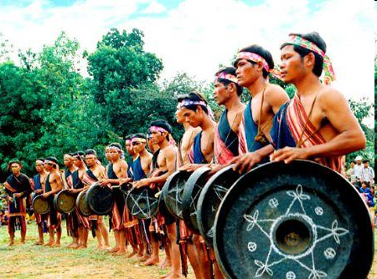
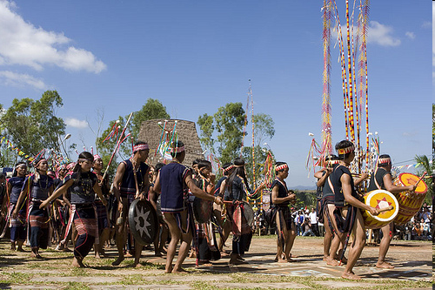
1
2
5
3
4
Hàng ngang 9: Có 9 chữ cái
Lễ hội cồng chiêng diễn ra ở đâu?

Slide 17
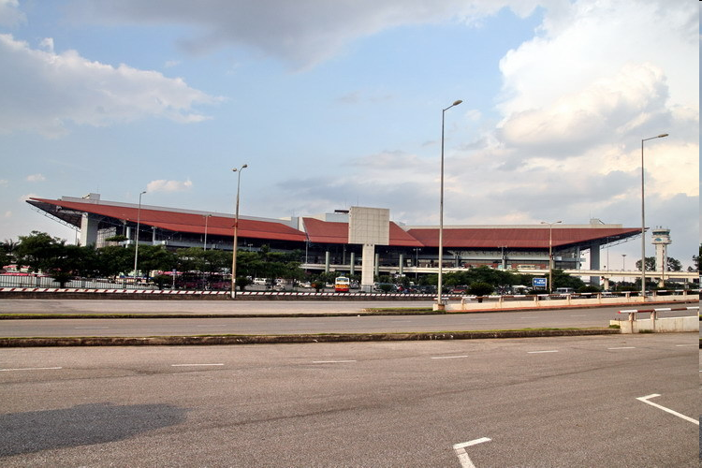
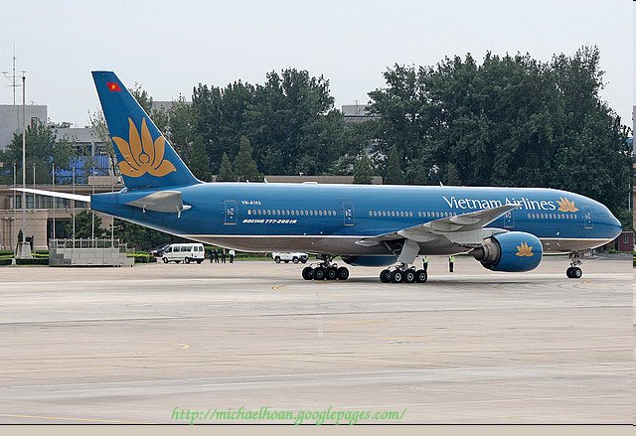
1
2
5
3
4
Hàng ngang 10: có 5 chữ cái
Đây là thành phố có Sân bay quốc tế Nội Bài.

Slide 18

1
2
5
3
4
Hàng ngang 11: Có 2 chữ cái
Đây là đường quốc lộ dài nhất nước ta.

Slide 19

1
2
5
3
4
Hàng ngang 12: Có 4 chữ cái
Đây là tài nguyên của biển có màu trắng và vị mặn.

Slide 20

Cám ơn sự theo dõi của quý thầy cô.
Chúc các em học giỏi, chăm ngoan.

